Slide 1
2017 г.

Slide 2
Типы проводников:
- Сu (Cuprum)
CCA (Copper Clad Aluminium)- омедненная алюминиевая жила
CCS (Copper Clad Steel)-
омедненная стальная жила

Slide 3
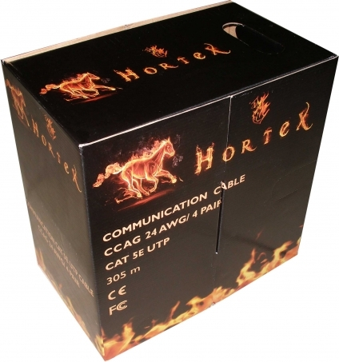
Нortex CCAG (Copper Clad Aluminium Grade)
Максимально приближенный к медным вариантам
Содержание меди более 30%
Инновационные технологии производства

Slide 4
Таблица 1. Основные характеристики
Тип проводника | Диаметр проводящей жилы, мм | Сопротивление проводника, Ом | Длина линка, м
Cu | 0,51 | 29 | 150
CCAG | 0,51 | 41 | 150
CCA | 0,49 | 76 | 110
CCS | 0,49 | 142 | 70

Slide 5
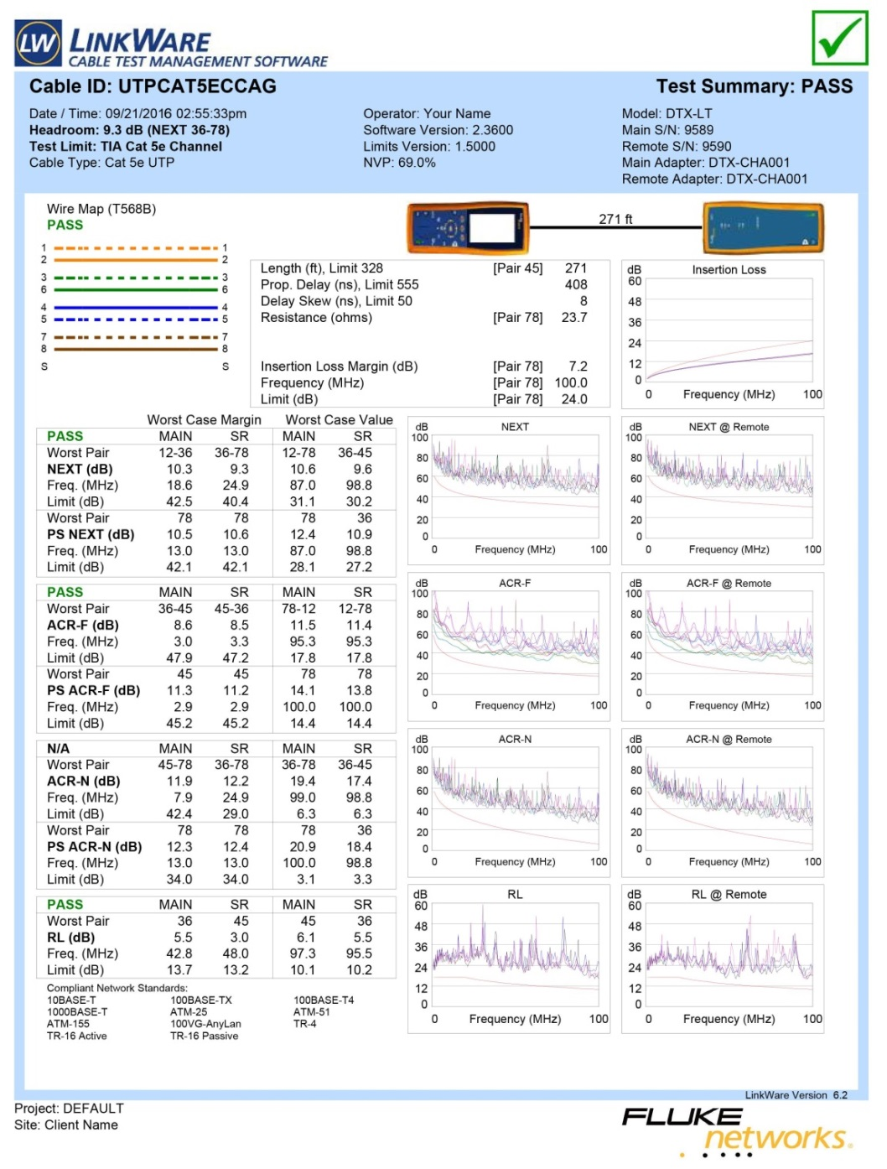
Рисунок 1. Fluke-тест кабеля Hortex

Slide 6
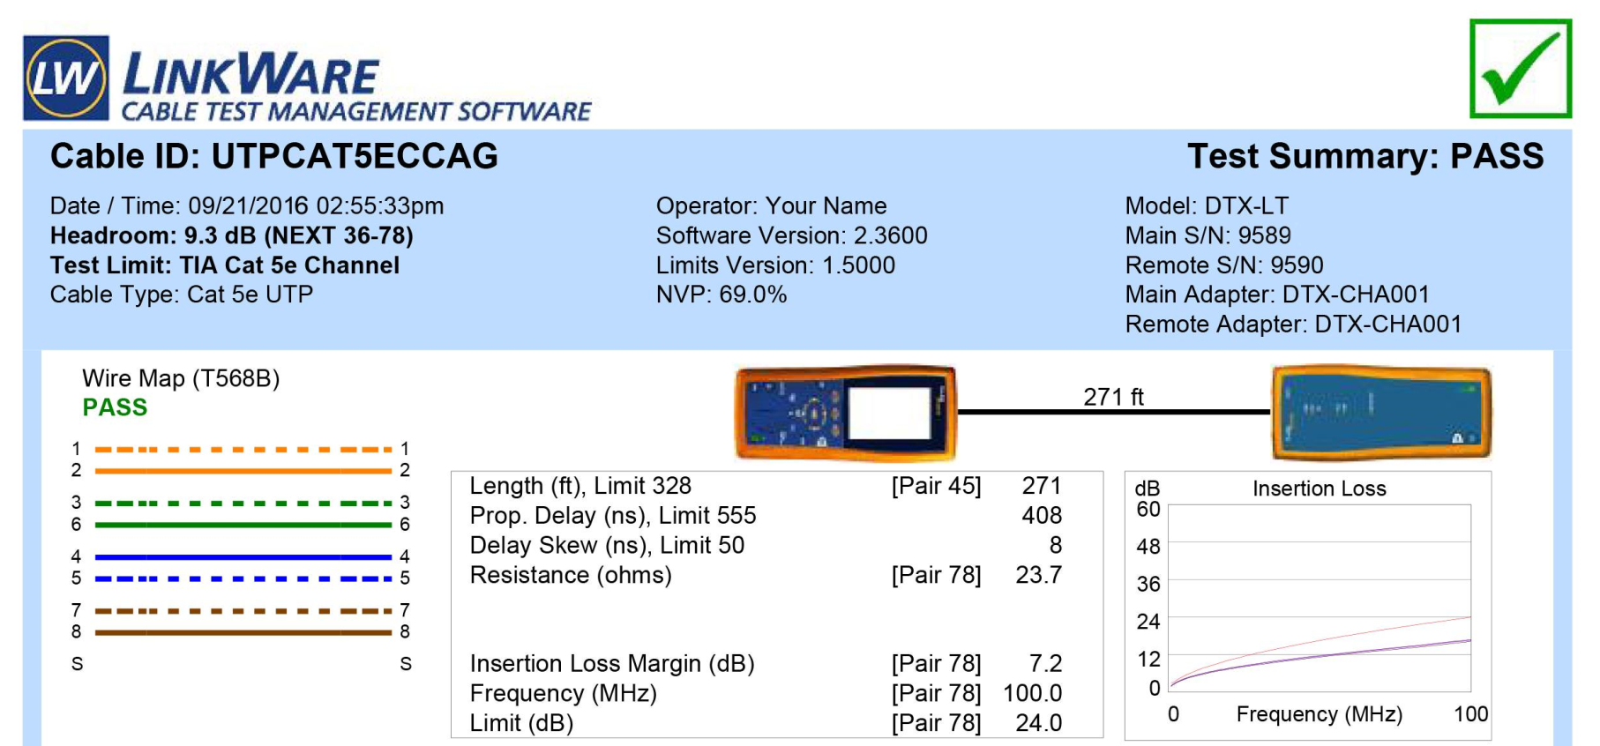
Рисунок 2. Fluke-тест кабеля Hortex

Slide 7
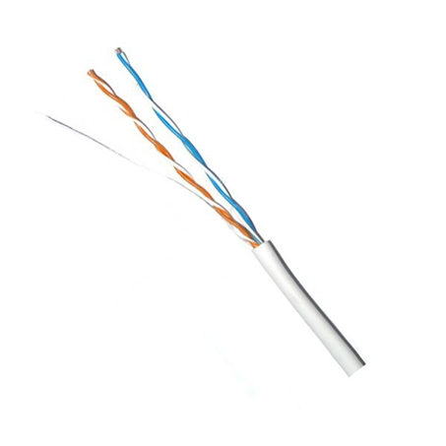
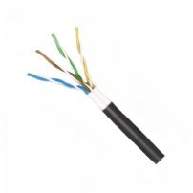
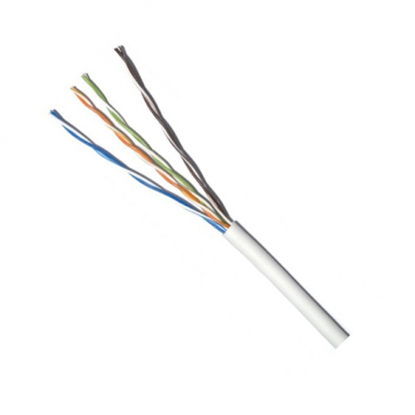
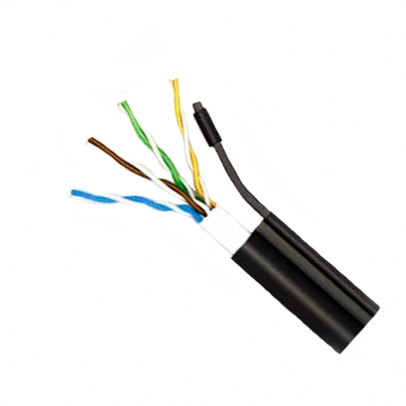
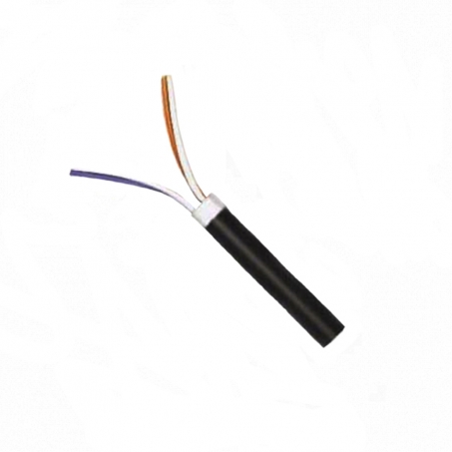
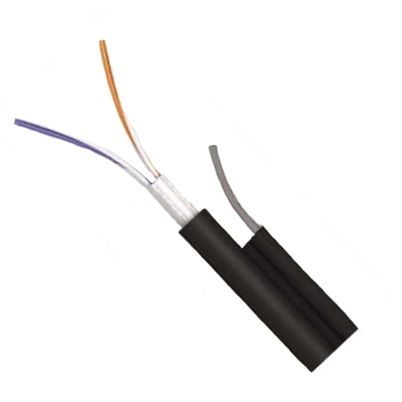
Витая пара Hortex UTP (4*2*0,51мм) 305м
Витая пара Hortex UTP (2*2*0,51мм) 500м
Витая пара Hortex UTP (4*2*0,51мм) 305м
Витая пара наружн. Hortex UTP (4*2*0,51мм) с тросом 1,3 мм 305 м
Витая пара наружн. Hortex UTP (2*2*0,51мм) 305 м
Витая пара наружн. Hortex UTP (2*2*0,51мм) с тросом 1,3 мм 500 м

Slide 8
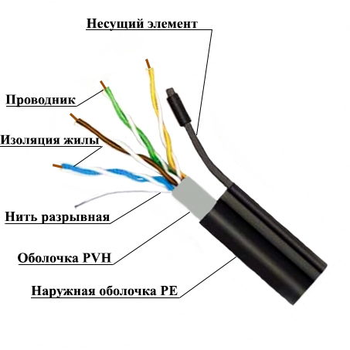
Только качественный полиэтилен и поливинилхлорид
Никакой вторичной переработки
Двойная оболочка
Улучшенные эксплуатационные характеристики

Slide 9
Подведем итог:
Кабель Hortex удовлетворяет все потребности предъявляемые провайдером
В сравнении с медными кабелями имеют на 31% меньшую стоимость
Экономия бюджета провайдера

